Slide 1

Programmieren in C: Der praxisnahe Komplettkurs für Einsteiger

Slide 2
JAN SCHAFFRANEK

Slide 3
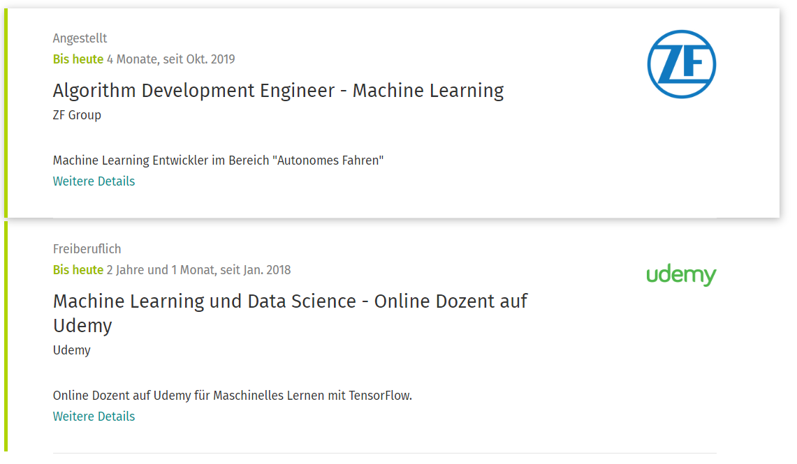
Wer bin ich?
Master in der Angewandten Informatik mit dem Anwendungsfach Machine Learning und Operations Research

Slide 4
C PROGRAMMIERUNG

Slide 5
Kursgliederung
Installation
Variablen und Datentypen
Abfragen und Logik
Schleifen
Funktionen und Dateien
Compiler Abläufe
Zeiger (Stack und Heap)
Arrays und Strings
Strukturen
Was werden wir lernen?
Wie ist der Kurs aufgebaut?

Slide 6
Welches Vorwissen wird benötigt?
Grundlagenerfahrung in der Programmierung ist hilfreich aber nicht notwendig

Slide 7
Für wen eignet sich dieser Kurs?
Informatik Studenten
Angehende Softwareentwickler

Slide 8
Was werdet ihr nach Abschluss des Kurses erreichen?
Das erreichte Wissen:
Erlerne die Grundkonzepte der C Programmierung
Arbeite effektiv mit Variablen und Daten
Verstehe die Logik hinter Pointern
Verstehe woraus ein Computerprogramm besteht
Verwende Arrays und Strukturen
Arbeite mit Dateien und Zahlensystemen
Anwendung
Know How

Slide 9

Interesse geweckt? Wir sehen uns im Kurs wieder!

